Slide 1

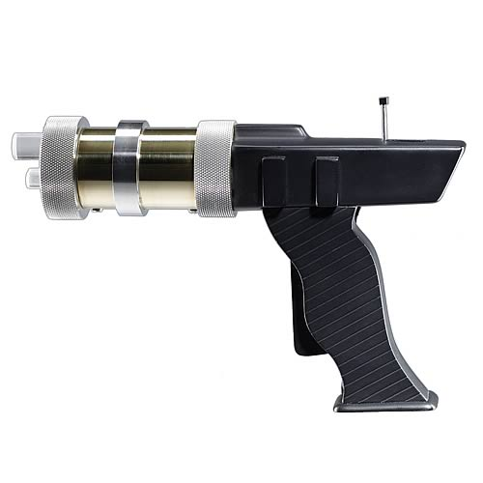



Schieß die Dose ab!
Benutze den Laserpointer Sag dabei das Wort was auf der Dose steht
Gehe mit dem Arm dann wieder in die Ausgangsposition zurück

Slide 3
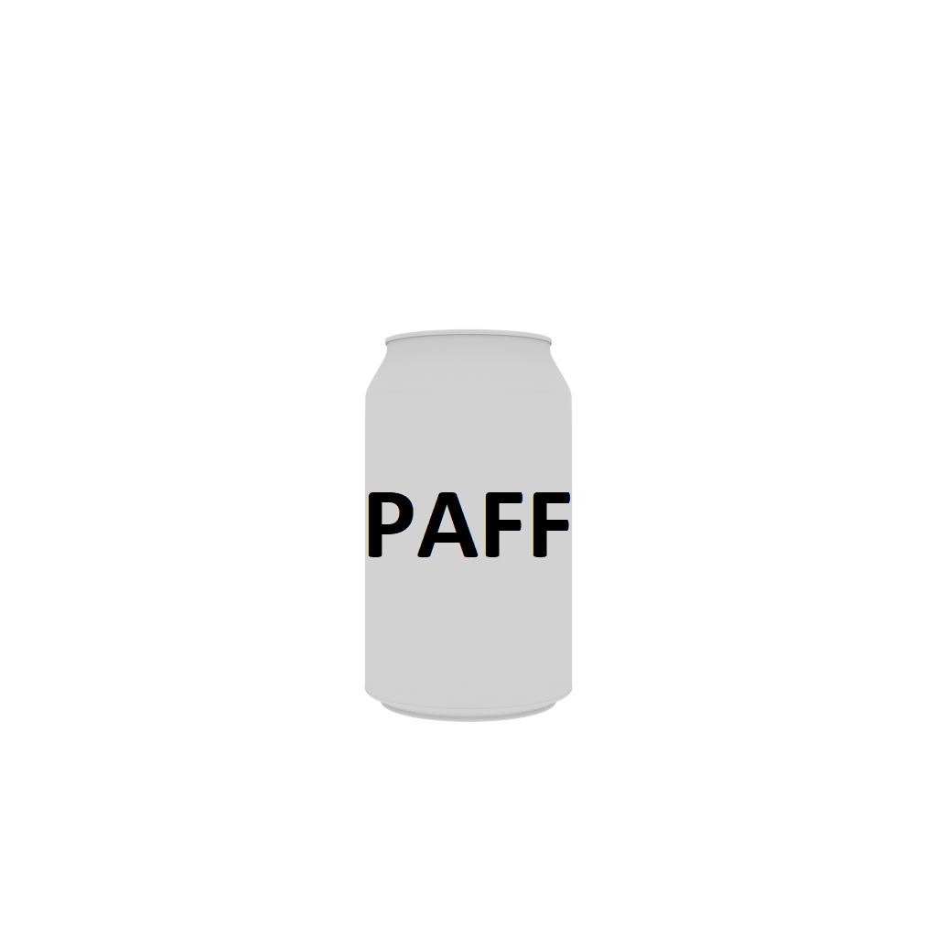
Notes:
sa13

Slide 4
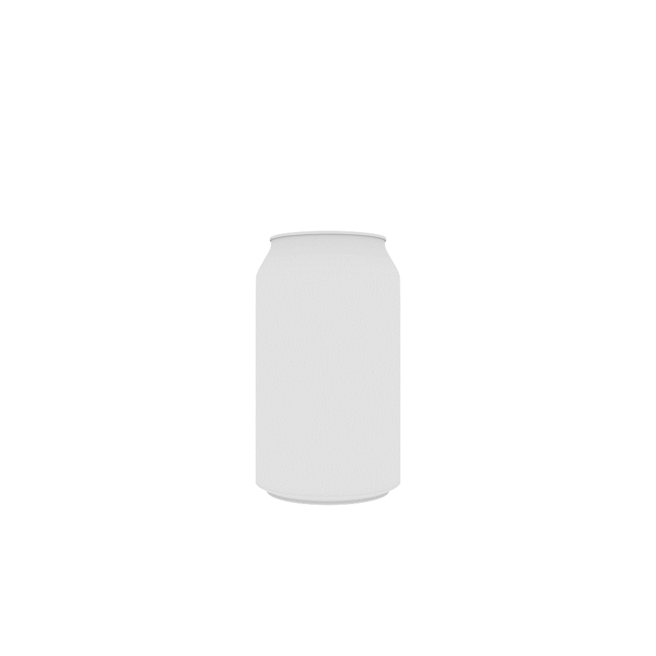
Notes:
sa13

Slide 5
Notes:
sa13

Slide 6
Notes:
sa55

Slide 7
Notes:
sa55

Slide 8
Notes:
sa55

Slide 9

Notes:
mi53

Slide 10
Notes:
mi53

Slide 11
Notes:
mi53

Slide 14
Notes:
ma12

Slide 17
Notes:
mi22

Slide 18
Notes:
sa15

Slide 19
Notes:
sa15

Slide 20
Notes:
sa15

Slide 23
Notes:
mi52

Slide 26
Notes:
ma15

Slide 29
Notes:
ma41

Slide 30
Notes:
sa45

Slide 31
Notes:
sa45

Slide 32
Notes:
sa45

Slide 33
Notes:
si55

Slide 34
Notes:
si55

Slide 35
Notes:
si55

Slide 38
Notes:
mi35

Slide 41
Notes:
ma21

Slide 42
Notes:
si15

Slide 43
Notes:
si15

Slide 44
Notes:
si15

Slide 47
Notes:
ma54

Slide 50
Notes:
mi45

Slide 51
Notes:
sa14

Slide 52
Notes:
sa14

Slide 53
Notes:
sa14

Slide 54
Notes:
ma43

Slide 55
Notes:
ma43

Slide 56
Notes:
ma43

Slide 57
Notes:
sa23

Slide 58
Notes:
sa23

Slide 59
Notes:
sa23

Slide 60
Notes:
sa12

Slide 61
Notes:
sa12

Slide 62
Notes:
sa12

Slide 65
Notes:
mi42

Slide 66
Notes:
ma13

Slide 67
Notes:
ma13

Slide 68
Notes:
ma13

Slide 71
Notes:
ma55

Slide 72
Notes:
si41

Slide 73
Notes:
si41

Slide 74
Notes:
si41

Slide 77
Notes:
mi34

Slide 80
Notes:
ma42

Slide 81
Notes:
si21

Slide 82
Notes:
si21

Slide 83
Notes:
si21

Slide 86
Notes:
mi21

Slide 87
Notes:
si24

Slide 88
Notes:
si24

Slide 89
Notes:
si24

Slide 90
Notes:
sa51

Slide 91
Notes:
sa51

Slide 92
Notes:
sa51

Slide 93
Notes:
si45

Slide 94
Notes:
si45

Slide 95
Notes:
si45

Slide 98
Notes:
mi55

Slide 99
Notes:
si33

Slide 100
Notes:
si33

Slide 101
Notes:
si33

Slide 104
Notes:
ma14

Slide 107
Notes:
ma44

Slide 108
Notes:
sa32

Slide 109
Notes:
sa32

Slide 110
Notes:
sa32

Slide 111
Notes:
sa24

Slide 112
Notes:
sa24

Slide 113
Notes:
sa24

Slide 114
Notes:
sa11

Slide 115
Notes:
sa11

Slide 116
Notes:
sa11

Slide 119
Notes:
mi44

Slide 122
Notes:
ma51

Slide 123
Notes:
si53

Slide 124
Notes:
si53

Slide 125
Notes:
si53

Slide 126
Notes:
sa54

Slide 127
Notes:
sa54

Slide 128
Notes:
sa54

Slide 129
Notes:
si35

Slide 130
Notes:
si35

Slide 131
Notes:
si35

Slide 132
Notes:
sa22

Slide 133
Notes:
sa22

Slide 134
Notes:
sa22

Slide 135
Notes:
sa44

Slide 136
Notes:
sa44

Slide 137
Notes:
sa44

Slide 138
Notes:
sa52

Slide 139
Notes:
sa52

Slide 140
Notes:
sa52

Slide 141
Notes:
sa33

Slide 142
Notes:
sa33

Slide 143
Notes:
sa33

Slide 144
Notes:
sa53

Slide 145
Notes:
sa53

Slide 146
Notes:
sa53

Slide 149
Notes:
mi11

Slide 152
Notes:
ma24

Slide 153
PAUSE

